Slide 1
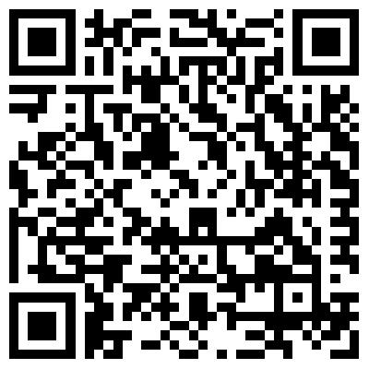
Gemeinschaftspraxis Dr. Nonn und Prof. Freund, Biberach Corona – Impfaktion Samstag, 04.12.2021
Beginn um 08.00 Uhr, Ende 12.00 Uhr Wir haben Dosis für 112 Impfungen Comirnaty® (BioNTech) erhalten. Wer kann geimpft werden:
Erwachsene und Jugendliche ab 12 Jahren
Erst- oder Zweitimpfungen
Boosterimpfungen für Impfungen, die mehr als 5 Monate zurückliegen. Bei bestimmten Erkrankungen oder Alter ab 60 ohne Beschränkung.
Bringen Sie bitte Impfpass und Krankenversichertenkarte (für einfaches Eingeben der Personalien) oder einen Lichtbildausweis mit. Ohne diese Dokumente keine Impfung! Denken Sie an lockere Kleidung (die Schulter muss freigemacht werden für die Impfung)! Ab 08.00 Uhr erfolgt die Ausgabe von Teilnehmernummern mit Angabe eines Zeitpunktes für den Zutritt ins Haus. Der Impfvorgang mit Nachbeobachtung dauert ungefähr 45 Minuten. Wenn Sie einen späteren Zeitpunkt erhalten, dann können Sie sich problemlos zum Einkaufen begeben, müssen nicht vor dem Haus warten.
Bitte halten Sie Abstand. Zutritt zum Haus nur mit Teilnehmernummer und nur zur angegebenen Zeit. Sobald die Plätze vergeben sind, wird ein Aushang gemacht, der das Ende anzeigt. Es macht dann keinen Sinn mehr, sich anzustellen, weil der Impfstoff dann aus ist.
Ablauf der Impfung:
Zum angezeigten Zeitpunkt dürfen Sie in das Haus. Dort füllen Sie zunächst im Flur die Aufklärungs- und Anamnesebögen aus.
Die Bögen sind auf deutsch, sie können sich hier aber schon einmal vorab die Bögen ansehen, sie sind von offizieller Stelle in vielen Sprachen abrufbar, wenn Sie auf den QR-Code klicken.
Nach der Impfung:
Sie erhalten die Möglichkeit, 15 Minuten unter Beobachtung zu Ruhen. In der Praxis bekommen Sie den Eintrag in Ihren Impfpass, wenn Sie ihn dabei haben. Ansonsten erhalten Sie eine Impfbestätigung mit QR-Code, die Sie als Ersatzbeleg in den Impfpass legen können, oder in die Corona-App einlesen können.

